Slide 1



Slide 2
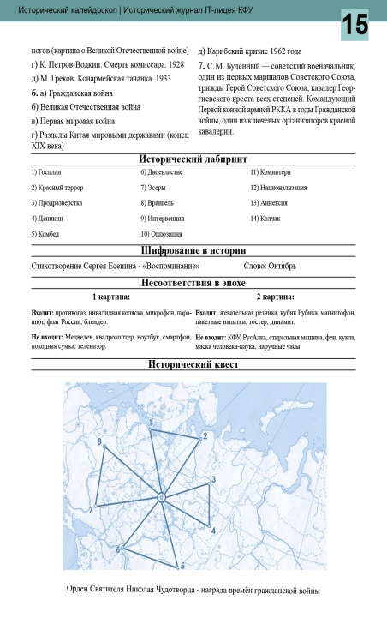
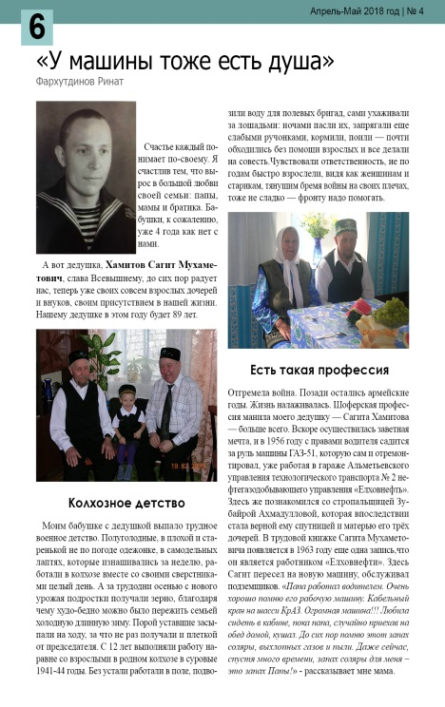
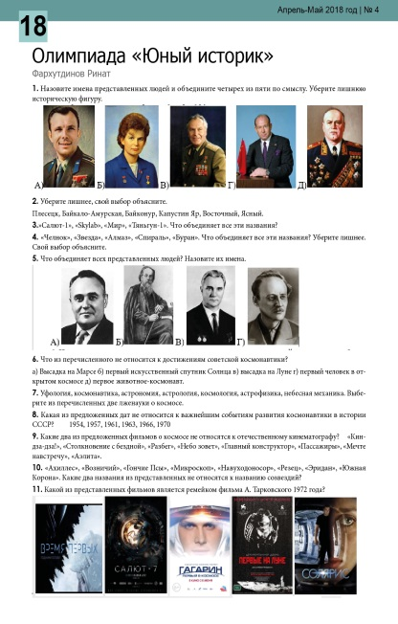

«Калейдоскоп истории»
IT-лицей КФУ
Исторический журнал
Цель: повышение мотивации учащихся к изучению истории и гуманитарных дисциплин средствами внеурочной деятельности в рамках проектной деятельности.
Задачи:
Создать условия, способствующие патриотическому воспитанию учащихся (работа с дополнительной литературой, анализ музыкальных и художественных произведений, повысить знания и умения учащихся в области программирования);
Сформировать у учащихся знания по истории России, Республики Татарстан, Казанского университета;
Развитие ключевых компетенций учащихся по ФГОС средствами проектной деятельности;
Развить патриотические чувства учащихся на примере воссоздания истории своей семьи;
Разработать концепцию журнала с соответствующим оформлением рубрик;
Обобщить материал по истории и обществознанию с применением игровых технологий;
Внедрить цифровые технологии в практику разработки заданий.

Slide 3

«Калейдоскоп истории»
IT-лицей КФУ
Исторический журнал
Каждый номер посвящен какой-либо отдельной теме (Гражданская война, космос, спорт, архитектура, литература, другое). Исторический журнал «Калейдоскоп истории» содержит следующие рубрики:
История Казанского университета.
Исторические факты жизни Казанского края и Республики Татарстан.
История одного героя (ветеран из семьи лицеиста).
Интересные факты.
Этот день в истории.
Шифрование в истории.
Найди историческую личность.
Задания по игре «Что? Где? Когда?».
Исторический лабиринт (кроссворд).
Исторический квест.
Олимпиадная история.
Несоответствия эпохи.
Читаем картину вместе.

Slide 4
IT-лицей КФУ
Исторический журнал
Данный исторический журнал направлен не только на учащихся, которые активно интересуются историей и обладают энциклопедическими знаниями по предмету, но и на учителей-предметников, а также на ребят, которые хотят повысить уровень знаний по истории.
Каждая из рубрик журнала направлена на работу с наиболее проблемными зонами предмета истории. В работе педагога всегда приходится решать множество задач, перечислим только ряд из них:
Подготовка учащихся к олимпиадам, конференциям и конкурсам;
Систематическая подготовка к сдаче ОГЭ и ЕГЭ;
Реализация метапредметной составляющей на уроках;
Внедрение современных образовательных технологий, направленных на развитие ключевых компетенций учащихся;
Повышение цифровой грамотности учащихся, интеграция предметов;
Организация проектной деятельности учащихся (от мини-проекта на уроках до ведения долгосрочной проектной и научно-исследовательской деятельности в рамках собственного портфолио ученика) и многое другое;
Реализация в педагогической деятельности патриотического и духовно-нравственного воспитания.

Slide 5
IT-лицей КФУ
Исторический журнал
Разберем более подробно каждую из рубрик. Рубрика «История Казанского университета» направлена не только на изучение крупнейшего вуза Республики Татарстан и Российской Федерации, но и, прежде всего, ставит своей целью знакомство с историческими личностями, внесшими значительный вклад в культурное наследие России. Изучение истории нашей альма-матер дает возможность учащимся иначе взглянуть на это учебное заведение, рассмотреть его особенности и традиции, а также направлена на профориентацию учащихся. Это особенно важно с учетом непрекращающихся разговоров о разрыве школьного и вузовского образования. Именно выстраивание единого исторического повествования способно вовлечь учащихся в проектное движение, развить необходимые знания и умения, сделать для себя Казанский университет не только продуктом описания, но и выбрать его в качестве будущей площадки профессионального и личностного становления.
Рубрика «Исторические факты о Казани и Республике Татарстан» позволяет расширить знания учащихся по истории нашей Родины. История Казанского края является очень богатой и самобытной, однако в рамках составления рабочей программы по истории, учитель сталкивается с необходимостью прохождения огромного массива исторического материала, включающего в себя историю России, всеобщую историю и историю отдельного субъекта. В рамках, выделяемых на изучение истории часов, высокой загруженности учащихся и педагогов, проведении различных мероприятий в школе, пройти весь этот курс оказывается затруднительно, и учитель, зачастую, вынужден сокращать материал, экономя именно на региональной истории. Но изучение истории своего края и народа является важным звеном становления патриотической и духовно-развитой личности. С помощью журнала «Исторический калейдоскоп» мы с учащимися продолжаем изучение истории республики во внеурочной и кружковой деятельности, что позволяет сделать процесс обучения более целостным и повысить мотивацию.

Slide 6
IT-лицей КФУ
Исторический журнал
Рубрика «История ветерана» направлена на поиск информации об участниках Великой Отечественной войны, восстановление генеалогического древа семьи, вовлечение учащихся в проектную и поисковую научно-исследовательскую деятельность. Учащиеся не только восстанавливают хронологию военных лет и роль их родственника в истории Великой победы, но и формируют у себя ключевую компетенцию поиска, отбора и систематизации информации. Данная рубрика явилась катализатором для создания сайта «Поклонимся тем Великим годам», где учащиеся и их родители получают возможность выложить информацию о своем родственнике. Помимо этого, традиционным в лицее стала акция, приуроченная к празднованию «9 мая», когда школьники создают фотогалерею своих родственников-участников ВОВ.
Рубрики «Интересные факты» и «Этот день в истории» направлены на формирование у учащихся знаний о важнейших достижениях науки и техники, знаменательных событиях в истории России и мира, исторических личностях и другом.
Одним из очень интересных направлений является изучение криптографии – науки о методах обеспечения конфиденциальности, целостности данных, аутентификации информации. Шифрование информации сегодня активно применяется в компьютерных технологиях, однако в истории известно очень много примеров создания секретных текстов. Рубрика «Шифрование в истории» рассказывает о различных шифрах, которые применялись в истории и дает возможность поработать с этим шифром прямо на страницах журнала, разгадав авторскую загадку. Данный тип работы отлично применим на уроках при создании интеллектуальных игр.
Одним из достаточно проблемных заданий при подготовке к сдаче итоговой аттестации становится задание на работу с иллюстративным материалом – картинами, портретами, картами. Рубрики «Найди историческую личность», «Читаем картину вместе», «Географический квест» формируют у учащихся навыки работы с такого рода заданиями. В рубрике «Найди историческую личность» представлены деятели истории, которые имеют прямое отношение к теме всего номера, например тема номера «литература». Перед учеником стоит задача отгадать 6 писателей и составить из представленных в таблице букв, количество букв соответствует сумме всех букв в фамилиях писателей.

Slide 7
IT-лицей КФУ
Исторический журнал
Рубрика «Читаем картину вместе» направлена на изучение картин и истории изобретений. Читателю предоставляется для работы две картины, каждая из которых отражает ту или иную историческую эпоху. На них (с помощью Фотошопа) мы спрятали несколько предметов из разных веков. Задача заключа­ется в том, чтобы найти эти предметы и определить, какой из них относится к рассматриваемому веку, а какой нет. Такие задания не только формируют культуру работы с произведениями искусства, но и позволяют совсем иначе взглянуть на события, которые изображены на них, получить значительно больше информации о рассматриваемом эпизоде истории. Для читателя становится большим открытием история создания многих «лишних» элементов картины, формируя энциклопедические знания.
«Географический квест» является наиболее сложным заданием, решение которого предполагает выстраивание определенного алгоритма решения. За основу берется любая контурная карта части света или всей планеты, на ней произвольно расставляются точки, после чего на карту наносится определённый графический рисунок, состоящий из этих точек. Читателю предлагается несколько вопросов, ответом на которые будут определенные страны на карте, отметив, и, соединив которые линией, он получает фигуру, которая связана с темой номера. Точек на карте значительно больше необходимого, что требует от читателя внимательности в отгадывании стран. Чтобы сделать задание более сложным, можно читателю предложить задачу интеллектуальной игры «Что? Где? Когда?», которая связана с изображенным на карте объектом.
Рубрики «Олимпиадная история», «Исторический лабиринт» и «Стань эрудитом» развивают у учащихся энциклопедические знания. Все задания олимпиады и кроссворда являются авторскими, составляются по теме номера и дают возможность учащимся раскрыть свой потенциал в изучении предмета.

Slide 8
IT-лицей КФУ
Исторический журнал
ФГОС ставят перед учителем задачу создать для каждого учащегося на уроке ситуацию успеха и замотивировать его к получению знаний. Являясь в своем учебном заведении тренером по интеллектуальной игре «Что? Где? Когда?», я стал использовать на уроках собственные задачи. «Что? Где? Когда?» – это интеллектуальная игра высокого уровня сложности, которая демонстрирует не только значительный уровень эрудиции, но и умение нестандартно подходить к восприятию и обработке информации. Лаконичность, системность, детализированность вопросов – это лишь малый перечень признаков данной игры. Однако главной проблемой является тот факт, что данная игра, как и любая другая, рассчитана на определенный круг учащихся, которые постоянно в нее играют. Применение таких задач направлено на конкретную предметную область и создают ситуацию успеха для ученика.
Изучив литературу по подготовке учащихся к игре ЧГК, я открыл для себя один из способов заинтересовать учащихся изучением истории и сделать данную игру посильной для каждого присутствующего в классе ребенка, то есть создать ситуацию успеха на уроке. Предметы история и обществознание состоят из огромного массива терминов и определений, который разбит на блоки в зависимости от изучаемой темы. На каждом уроке я сам создаю задания для игры «Что? Где? Когда?», которые четко привязаны к теме урока, заранее сужая информационную область ответа. Для составления задания необходимо выбрать определенный термин из темы урока, далее происходит поиск 3-4-х интересных фактов, после чего все это соединяется в одно или несколько предложений, которые и будут вопросом. В качестве подсказки учащимся может быть предложена иллюстрация, фрагмент аудио или видеозаписи. Эти задачи легли в основу рубрики «Стань эрудитом».

Slide 9
IT-лицей КФУ
Исторический журнал
При создании журнала главной задачей было показать, что история является очень интересным предметом, а изучать ее можно с помощью различного рода интересных заданий. Само название «калейдоскоп» символизирует здесь совершенно разные рубрики и задания, которые объединены общей темой номера. В процессе создания журнала учащиеся не только работают с большим количеством информации, но и учатся журналистике, компьютерной верстке и дизайну (с помощью программы компьютерной верстки Adobe Indesign). В целях повышения мотивации учащихся в историческом журнале применяется технология дополненной реальности. Данная технология позволяет создавать на печатном экземпляре журнала определенные метки, которые через специальное приложение на телефоне начинают превращаться в 3D-объекты, видео материал, то есть буквально «оживать» (пример использования данной технологии представлен на видео).

Slide 10

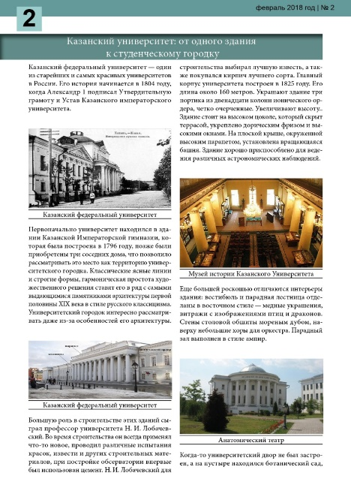
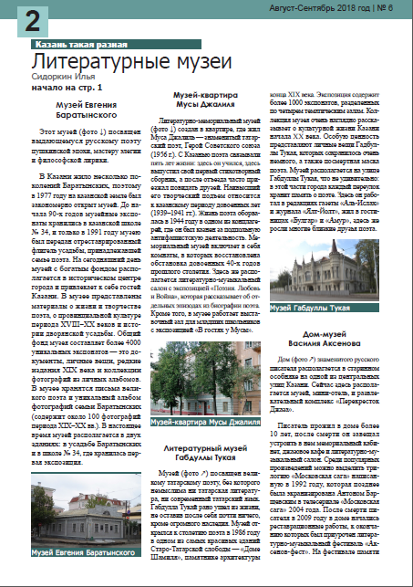
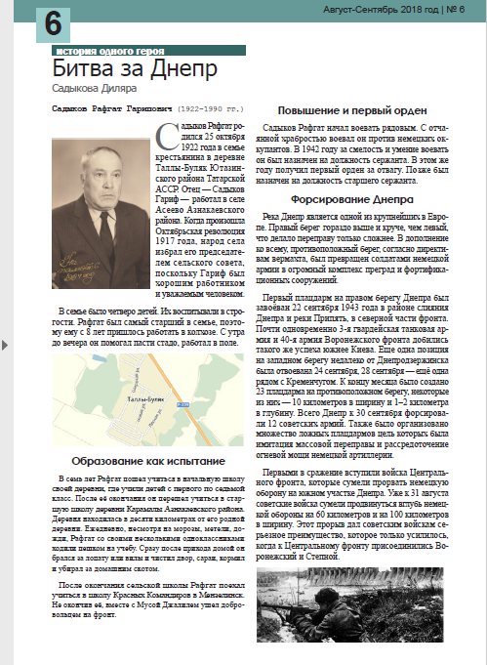
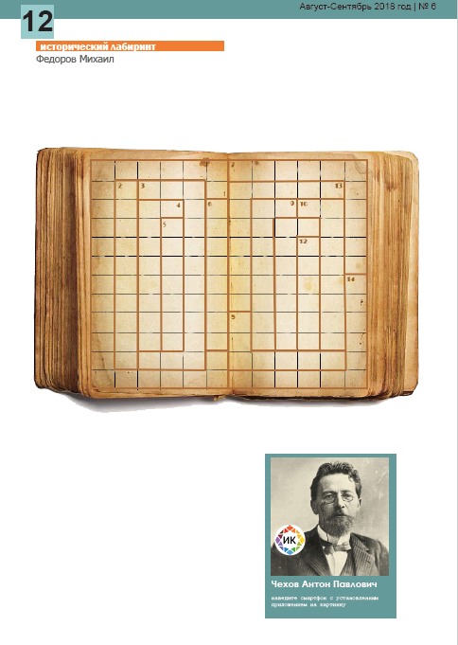
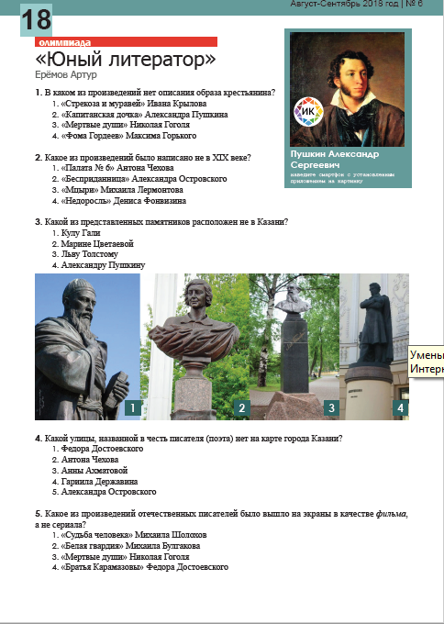
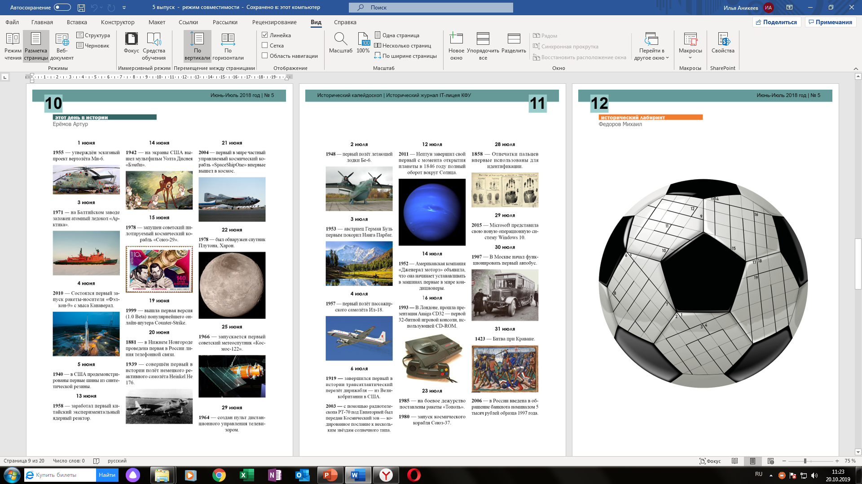
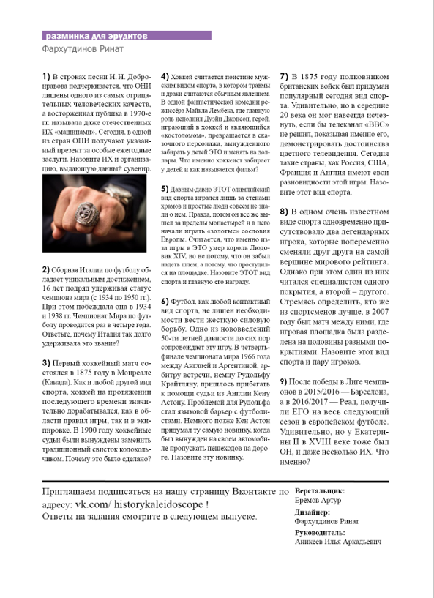
IT-лицей КФУ
Исторический журнал

Slide 11
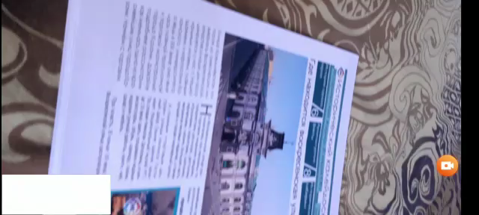
IT-лицей КФУ
Исторический журнал
Дополненная реальность (Еремов Артур)

